Slide 1
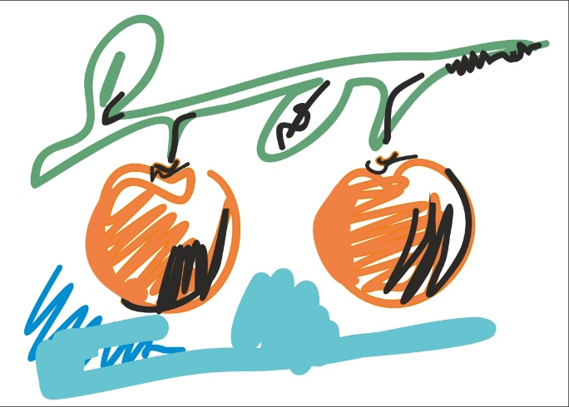
Todo el que ha trabajado con la imagen sabe la diferencia que pueden marcar las dimensiones o la ubicación de una Línea, Punto o Mancha aunque sea de milímetros. A esto se le denomina Composición. En las presentaciones en PDF de este archivo, enfoco como enseñar Composición sin necesidad de dedicar media vida, en pocas horas y pudiéndolo llevar al dibujo, caligrafía, diseño de moda, publicidad… En cada tema enfoco un matiz compositivo diferente (Por medio de ejercicios ópticos muy sencillos).
El curso que presento por medio de este escueto proyecto, tiene una duración entre 4 y 8 horas. En este espacio de tiempo perfecciono o se puede perfeccionar al participante del curso mejorando su forma de expresarse por medio de la imagen. Potenciando las 3 Dimensiones, aprendiendo a crear e incrementar los Canales de Transmisión de Información o Atmósferas Ópticas, utilizando Patrones de Feminidad o Masculinidad, Peso Visual Óptimo….

